Slide 1
Розв’язування задач за темою “Ланцюгова ядерна реакція. Ядерний реактор”

Slide 2
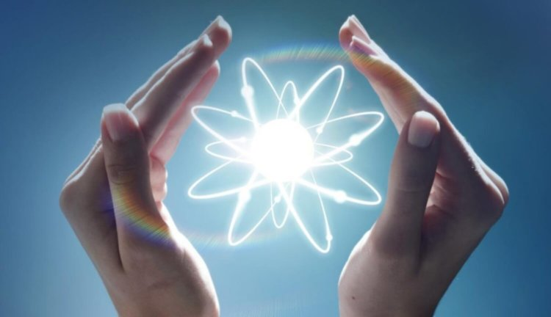
Ядерна енегрія – добро чи зло?

Slide 3
Розв’язування задач
У ясний сонячний день на кожний 1 м² відкритої горизонтальної поверхні щосекунди потрапляє 650 Дж сонячної енергії. Скільки сонячної енергії за годину потрапляє на дах будівлі, якщо площа даху дорівнює 100 м²? Скільки (в кілограмах) сухих дров необхідно спалити, щоб отримати ту саму кількість енергії, що потрапляє на дах будівлі від Сонця (питома теплота згоряння сухих дров — 10 МДж/кг)? Поміркуйте, де вам можуть знадобитися подібні розрахунки.

Slide 4
Розв’язок
E₀ = 650 Дж t = 1год. = 3600с S = 100 м² q = 10 МДж/кг | E = E₀⋅S⋅t; Q = qm; Відповідь: потрібно спалити 23,4 кг сухих дров.
m - ?

Slide 5
Розв’язування задач
Визначте, яку масу Урану-235 витрачає за добу атомна електростанція потужністю 2 ГВт, якщо її ККД становить 25 %, а під час кожного поділу ядра виділяється 3,2 · 10^{–11} Дж енергії.

Slide 6
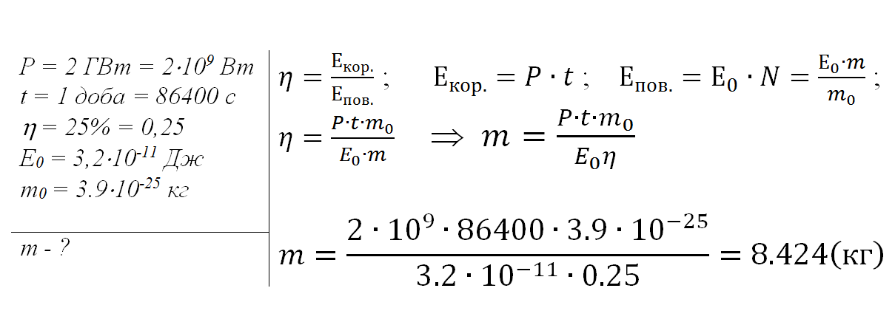
Розв’язок

Slide 7
Домашнє завдання
Повторити: § 26
Впр. 26(3) - письмово
Впр. 26(4) - усно

